Slide 1


Я досліджую світ
Сьогодні
Урок
№72
Як стати підприємливим

Slide 2

Сьогодні
21.02.2022
Розкажи
Чи вмієте ви заощаджувати?

Slide 3

Сьогодні
21.02.2022
Поміркуй
Що означає бути заощадливим?

Slide 4



Сьогодні
21.02.2022
Розглянь малюнки. Що треба, аби зробити покупку?

Slide 5


Сьогодні
21.02.2022
Хто з дітей, на вашу думку, заощадливий?

Slide 6
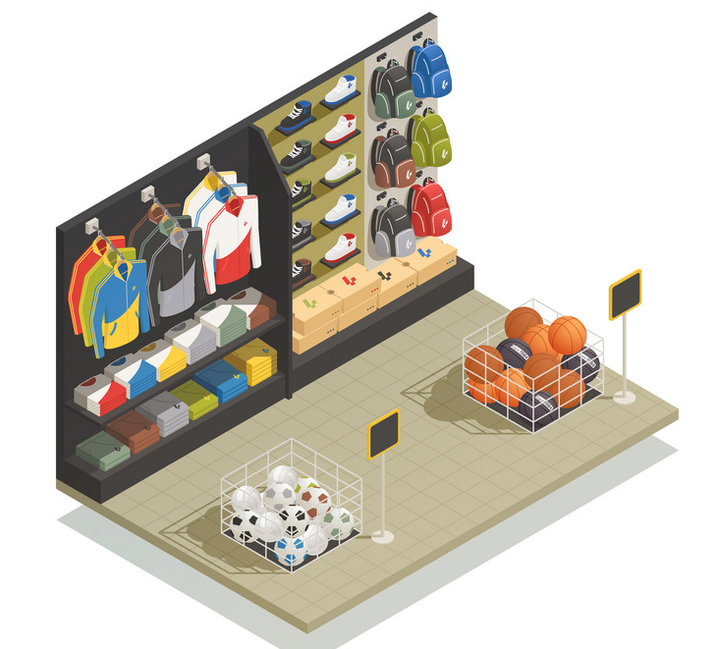
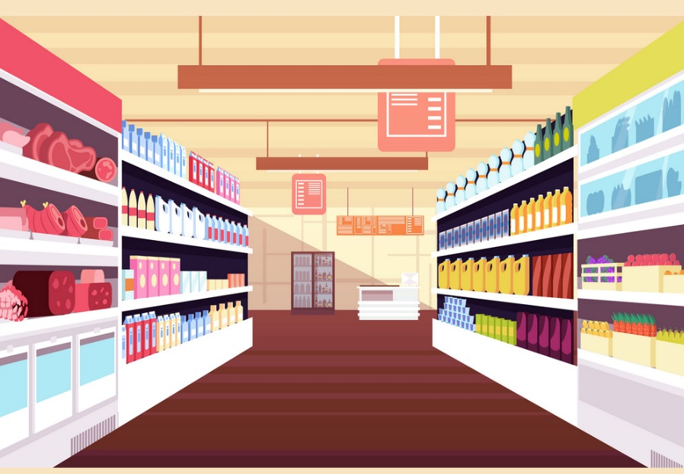

Сьогодні
21.02.2022
Гра-змагання «Що можна придбати в магазині?»
Назви якомога більше товарів, які можна придбати в цьому магазині.
Продуктовий магазин
Магазин товарів для спорту
Магазин іграшок

Slide 7
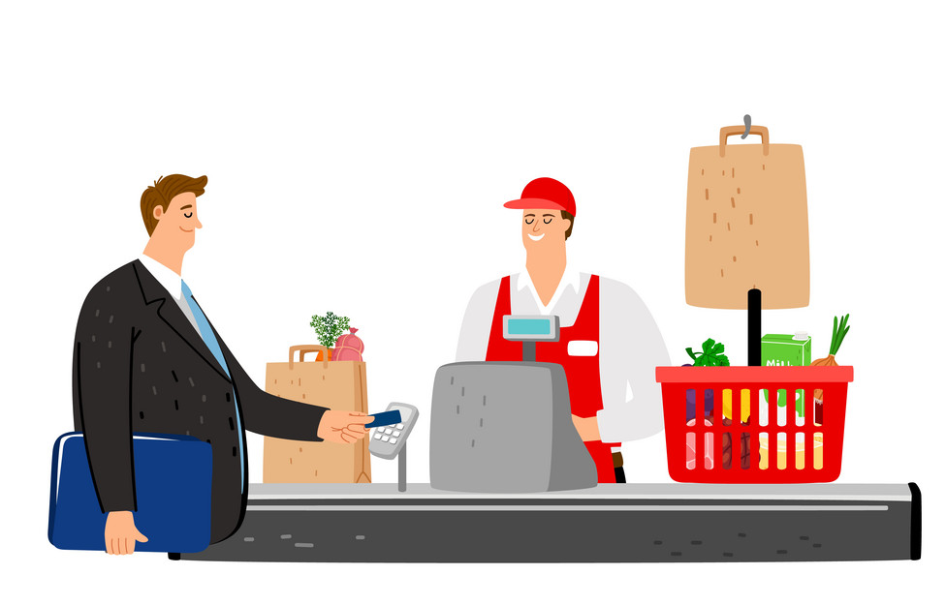
Сьогодні
21.02.2022
Ситуативна вправа
Ти – продавець в продуктовому магазині.
Порадь покупцеві, які краще продукти придбати для приготування торту.

Slide 8

Сьогодні
21.02.2022
Ситуативна вправа
Ти – продавець у книгарні. Порадь, яку книгу краще подарувати дівчинці, яка навчається в 2-му класі.

Slide 9
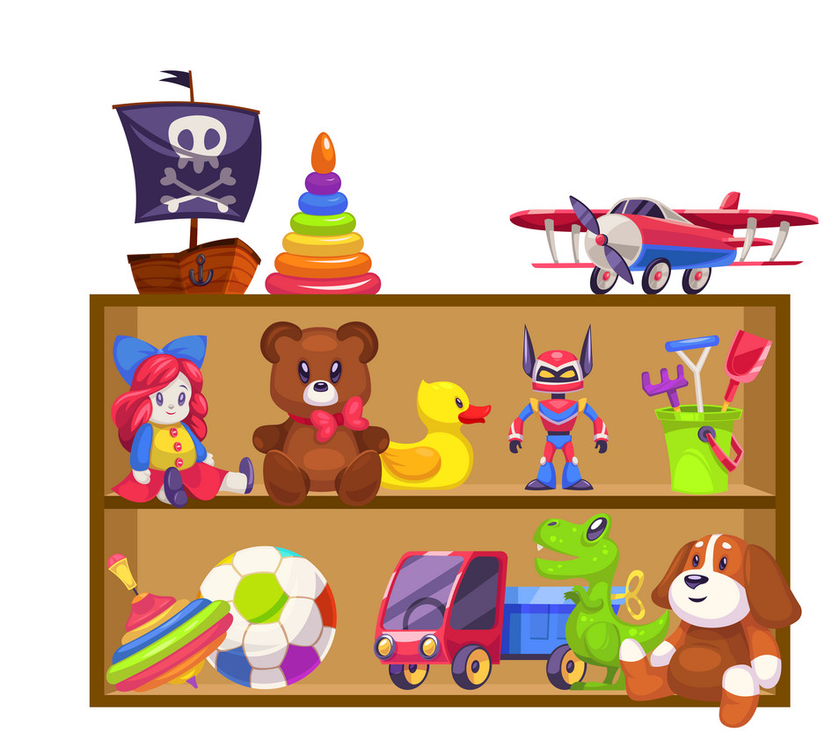
Сьогодні
21.02.2022
Ситуативна вправа
Ти – продавець в іграшковому магазині.
Порадь, який подарунок найкраще придбати маленькому хлопчикові на день народження.

Slide 10

Сьогодні
21.02.2022
Словничок
Підприємливий – кмітливий, який уміє активно діяти.

Slide 11
Сьогодні
21.02.2022
Обери ті риси, які на твою думку повинні бути у підприємливої людини
Творча
Енергійна
Впевнена
Самостійна
Лінива
Працелюбна
Сильна
Хитра
Смілива
Пунктуальна
Надійна

Slide 12

Сьогодні
21.02.2022
Вправа «Чи маю якості підприємливої людини»
На аркуші паперу напиши своє ім’я.
Добери до однієї з літери свого імені назву власної якості, сильної сторони

Slide 13

Сьогодні
21.02.2022
Висновок
Усвідомлення власних переваг допомагає людині досягнути бажаного та бути підприємливою.

Slide 14

Сьогодні
21.02.2022
Крісло автора
Чи вважаєш ти себе підприємливим?
Для підтвердження своєї думки наведи приклади.

Slide 15
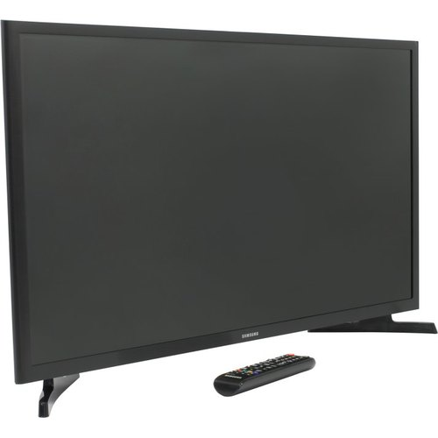
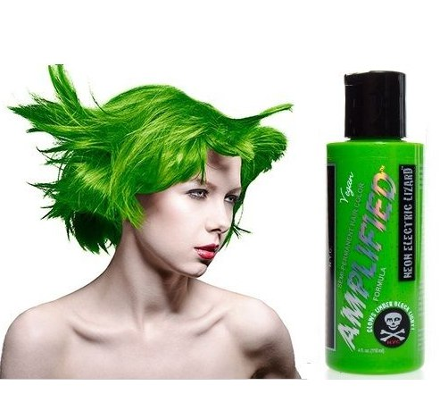
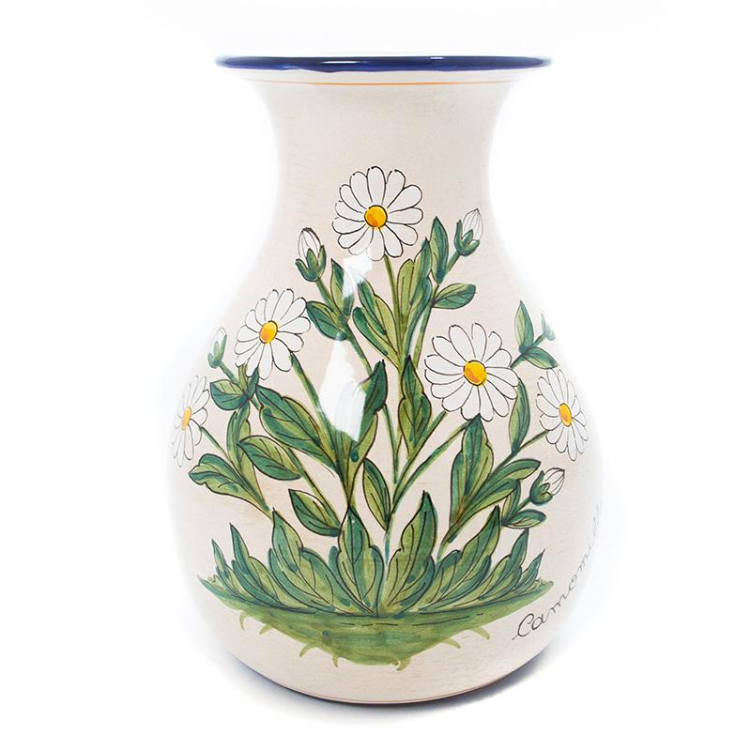
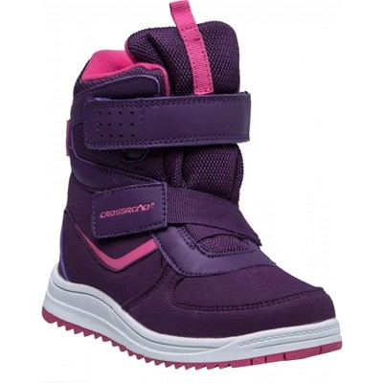
Сьогодні
21.02.2022
Гра «Купівля корисності»

Slide 16

Сьогодні
21.02.2022
Висновок
Якщо ми розуміємо, чому люди щось купують, тоді ми краще знаємо, що ми їм продаємо. Ми продаємо корисність. А не продукт. Це стосується багатьох життєвих ситуацій, що їх також можна описати як продаж – переконання когось щось зробити, ведення переговорів, навіть навчання.
Різні люди шукають різні товари.

Slide 17

Сьогодні
21.02.2022
Робота в зошиті
Виконай завдання в зошиті на с. 25

